Slide 1
טכניקות דיבוג (תיקון בעיות בתוכנה)
מאת Arvind and Sanjay Seshan

Slide 2
מטרות השיעור
ללמוד את החשיבות של תיקון באגים
ללמוד טכניקות לתיקון באגים

Slide 3
למה לתקן באגים?
דיבוג היא אסטרטגיה שימושית כדי להבין מה בתוכנה השתבש
ברגע שהקוד שלכם מתחיל להיות ארוך או מסובך (למשל שימוש בחיישנים), זה יכול להיות קשה להבין היכן בתוכנה אתם נמצאים
השקופיות הבאות מציגות לכם כמה דרכים לדעת היכן אתם נמצאים בתוכנה שלכם או לדעת אילו ערכים רואים החיישנים שלכם
אתם תראו שהטכניקות האלה יכולות להיות מאוד שימושיות לכל מתכנת.
לבדוק שוב את התוכנה
לתקן את הטעות
לחשוב על פתרון
למצוא טעות
ווהוווו!

Slide 4
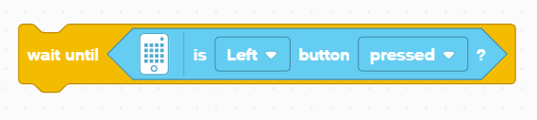
להמתין ללחיצת כפתור
הציבו בלוק של המתנה ללחיצה בתוכנית
הציבו את אותם הבלוקים במרחק בלוק או שניים למקום שבו הרובוט אינו פועל כראוי
זה יכול לעזור לכם לאתר איזה בלוק גורם לרובוט להיכשל
הרובוט יעצור ו"יחכה שתלחצו על הכפתור"

Slide 5
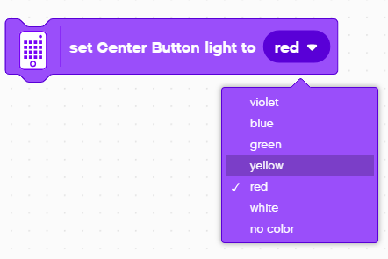
התראות חזותיות: לחצן מרכז האור
הציבו את הבלוקים בצעדים קריטיים בתוכנה שלכם
לאחר מכן תוכל לדמיין איזה בלוק רץ ולהבין היכן יכולה להיות השגיאה

Slide 6
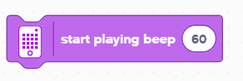
התראות צליל: בלוק צליל
אתם יכולים להכניס צלילים שונים במרווחים (בערך כל 5 בלוקים לערך, ואז להפעיל את התוכנה שוב תוך כדי האזנה לצפצופים.
צלילים אלה יכולים לעזור לכם לצמצם היכן בתוכנית משהו משתבש.

Slide 7
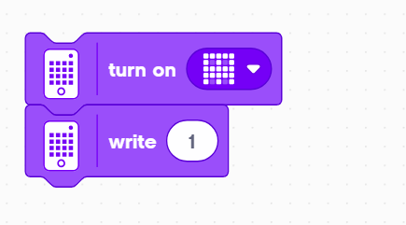
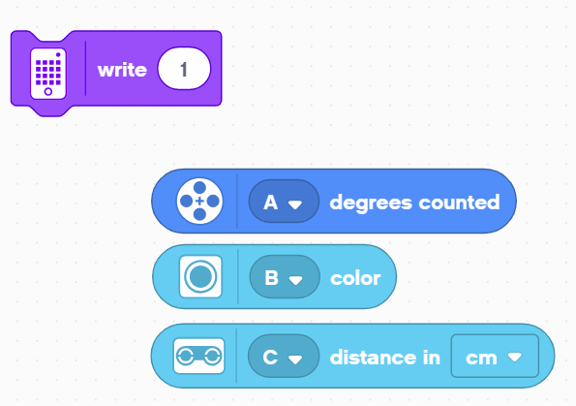
הדפסה למסך
השתמשו בבלוק אור, כדי להציג מידע על הבקר
אפשר להדפיס צורות מיוחדות או לכתוב על המסך
החלפת "1" יכולה להיות מועילה גם להצגת נתונים
הבלוק Motor Degrees מאפשר לכם לראות כמה מעלות המנוע זז
הבלוקColor Sensor חיישן צבע מאפשר לכם לראות איזה צבע החיישן קורא
הבלוק Distance Sensor מאפשר לכם לראות כמה רחוק אובייקט הוא

Slide 8

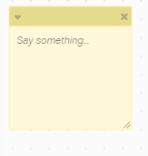
סרטון ותגובות
הקלטת הרובוט שלך והשמעה חוזרת יכולים לעזור מאוד באיתור באגים. לטלפונים סלולריים מסוימים יש מצב הילוך איטי שיכול לעזור לך לאבחן בעיות.
הערות הן גם דרך שימושית לניפוי באגים. השתמשו בהם כדי לזכור ערכים ישנים יותר שאולי הזנתם בבלוק.

Slide 9
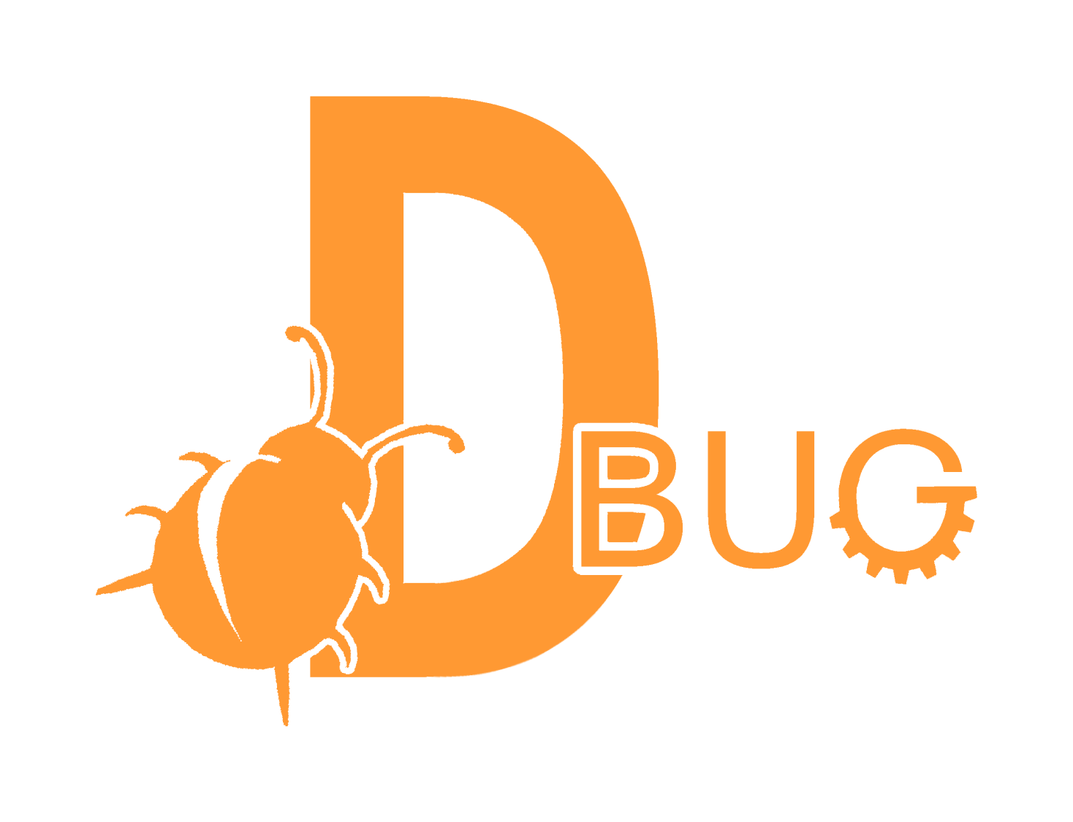
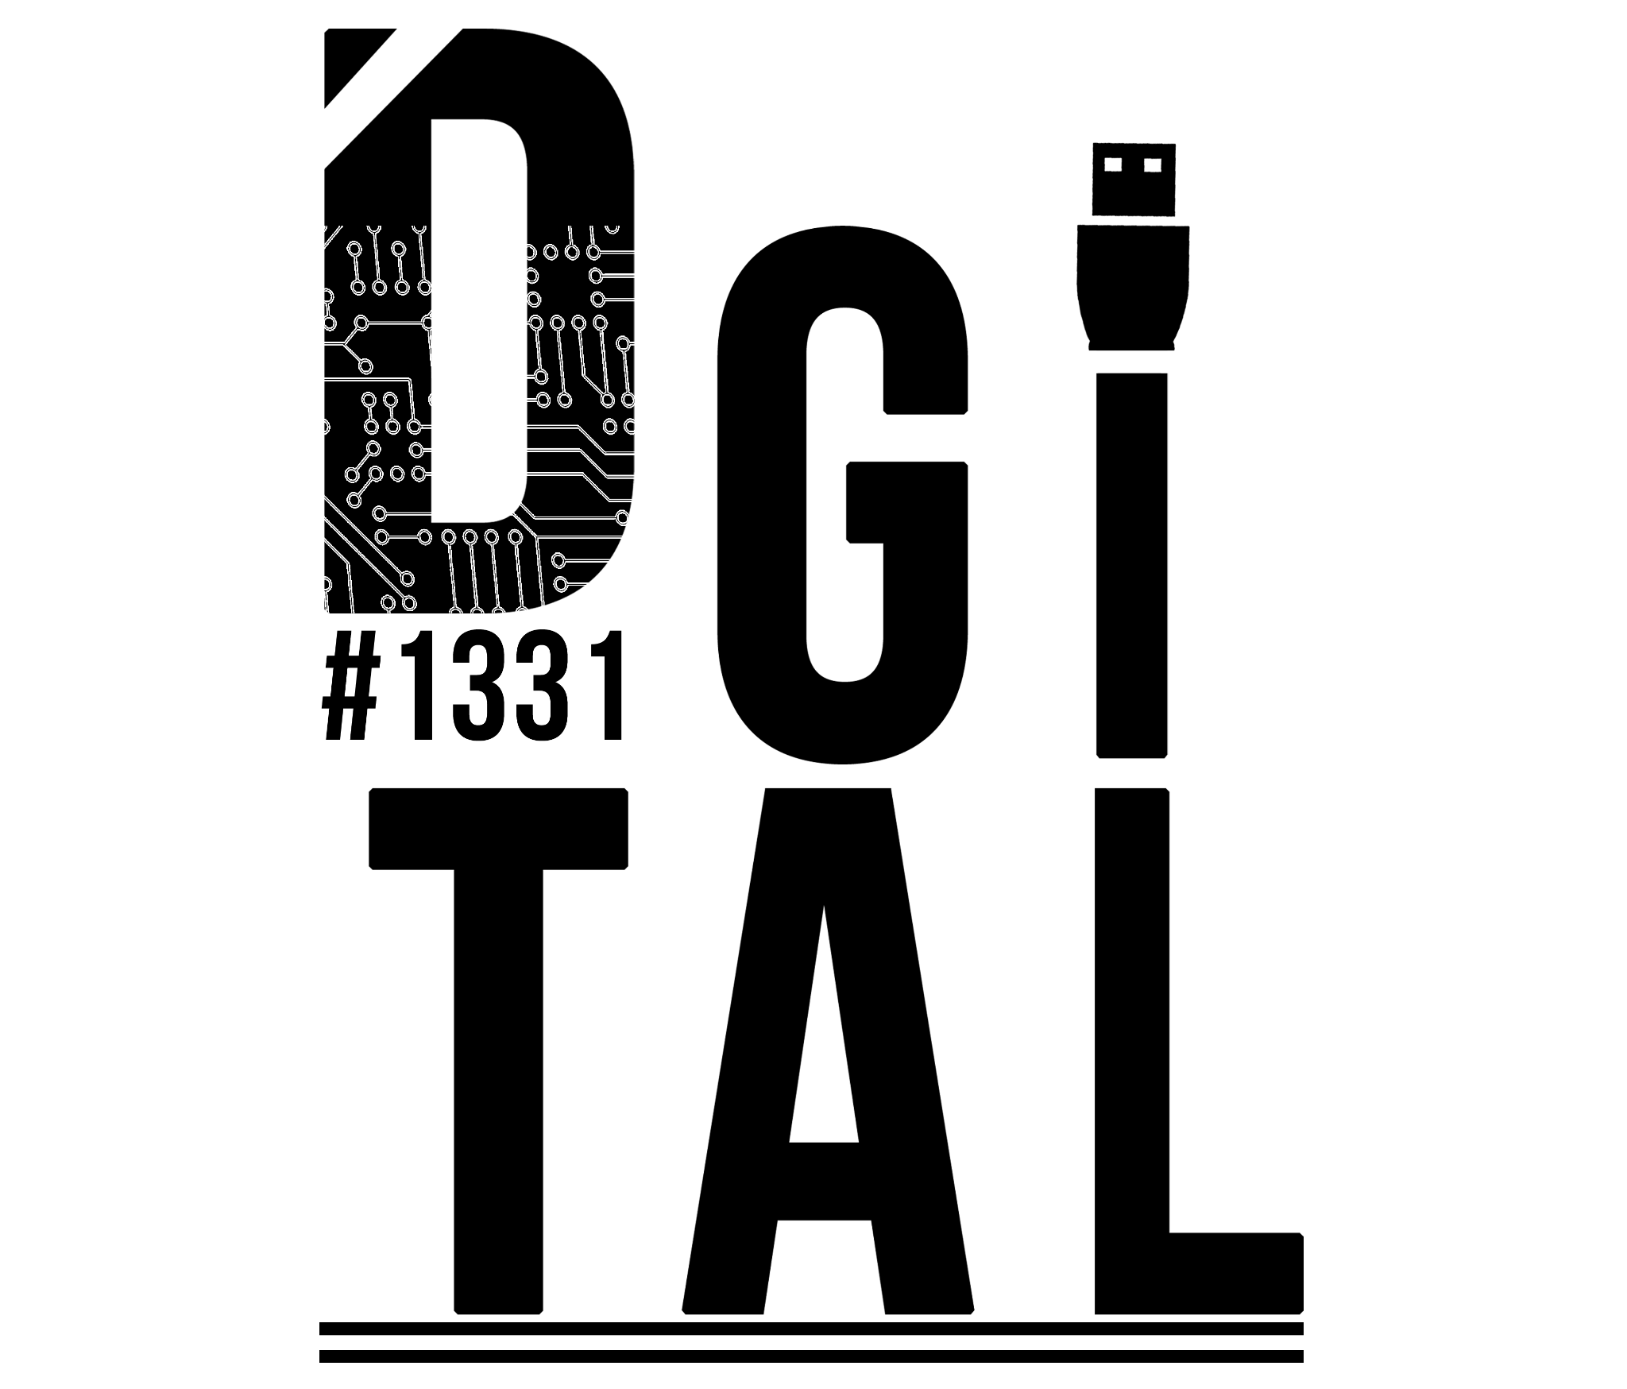

קרדיטים
המצגת נוצרה על ידי Arvind and Sanjay Seshan עבור Prime Lessons.
המצגת תורגמה לעברית ע"י FRC D-Bug #3316 וקבוצות ה-FLL של עירוני ד' תל-אביב #285 ++D ו-DGITAL #1331
ניתן למצוא שיעורים נוספים באתר
www.primelessons.org
This work is licensed under a Creative Commons Attribution-NonCommercial-ShareAlike 4.0 International License.

